Slide 1

Default Team
Acta VSPJ

Slide 2
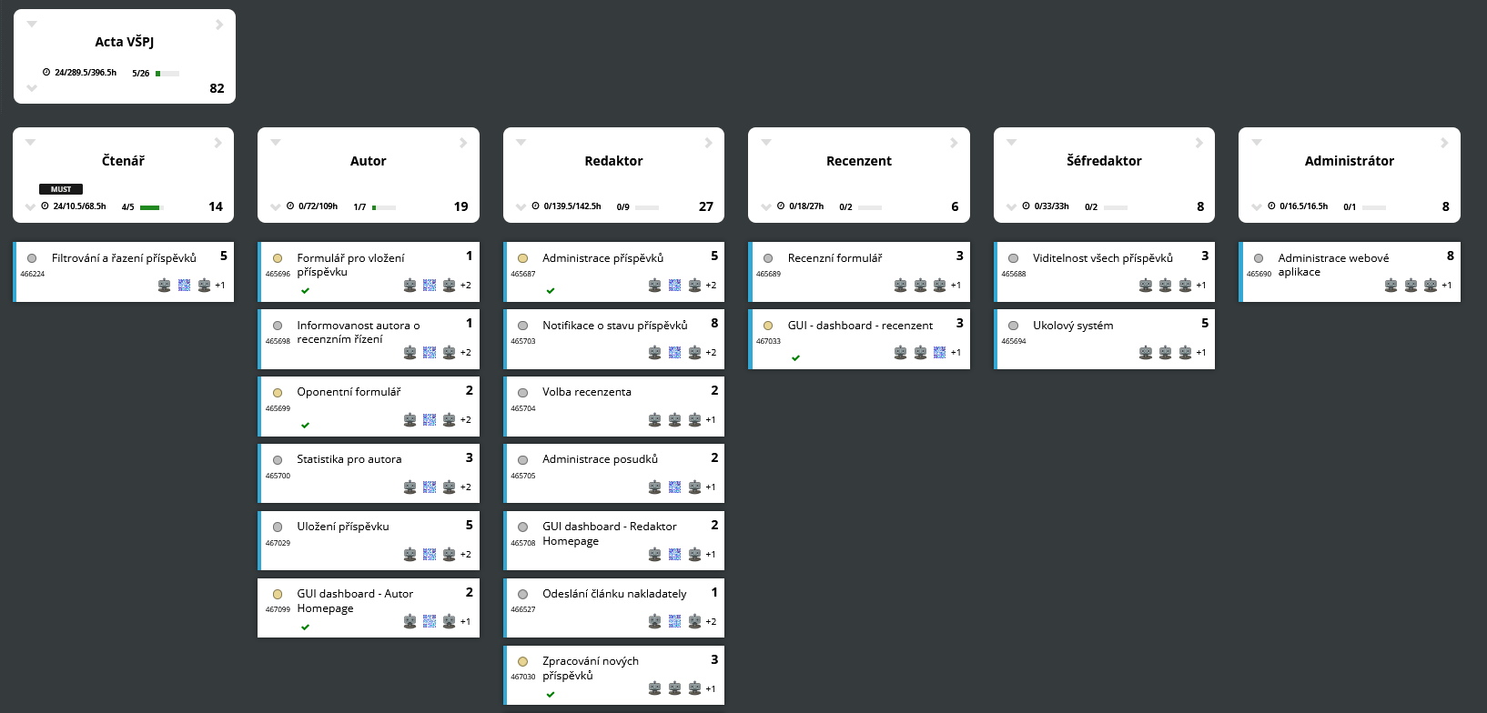
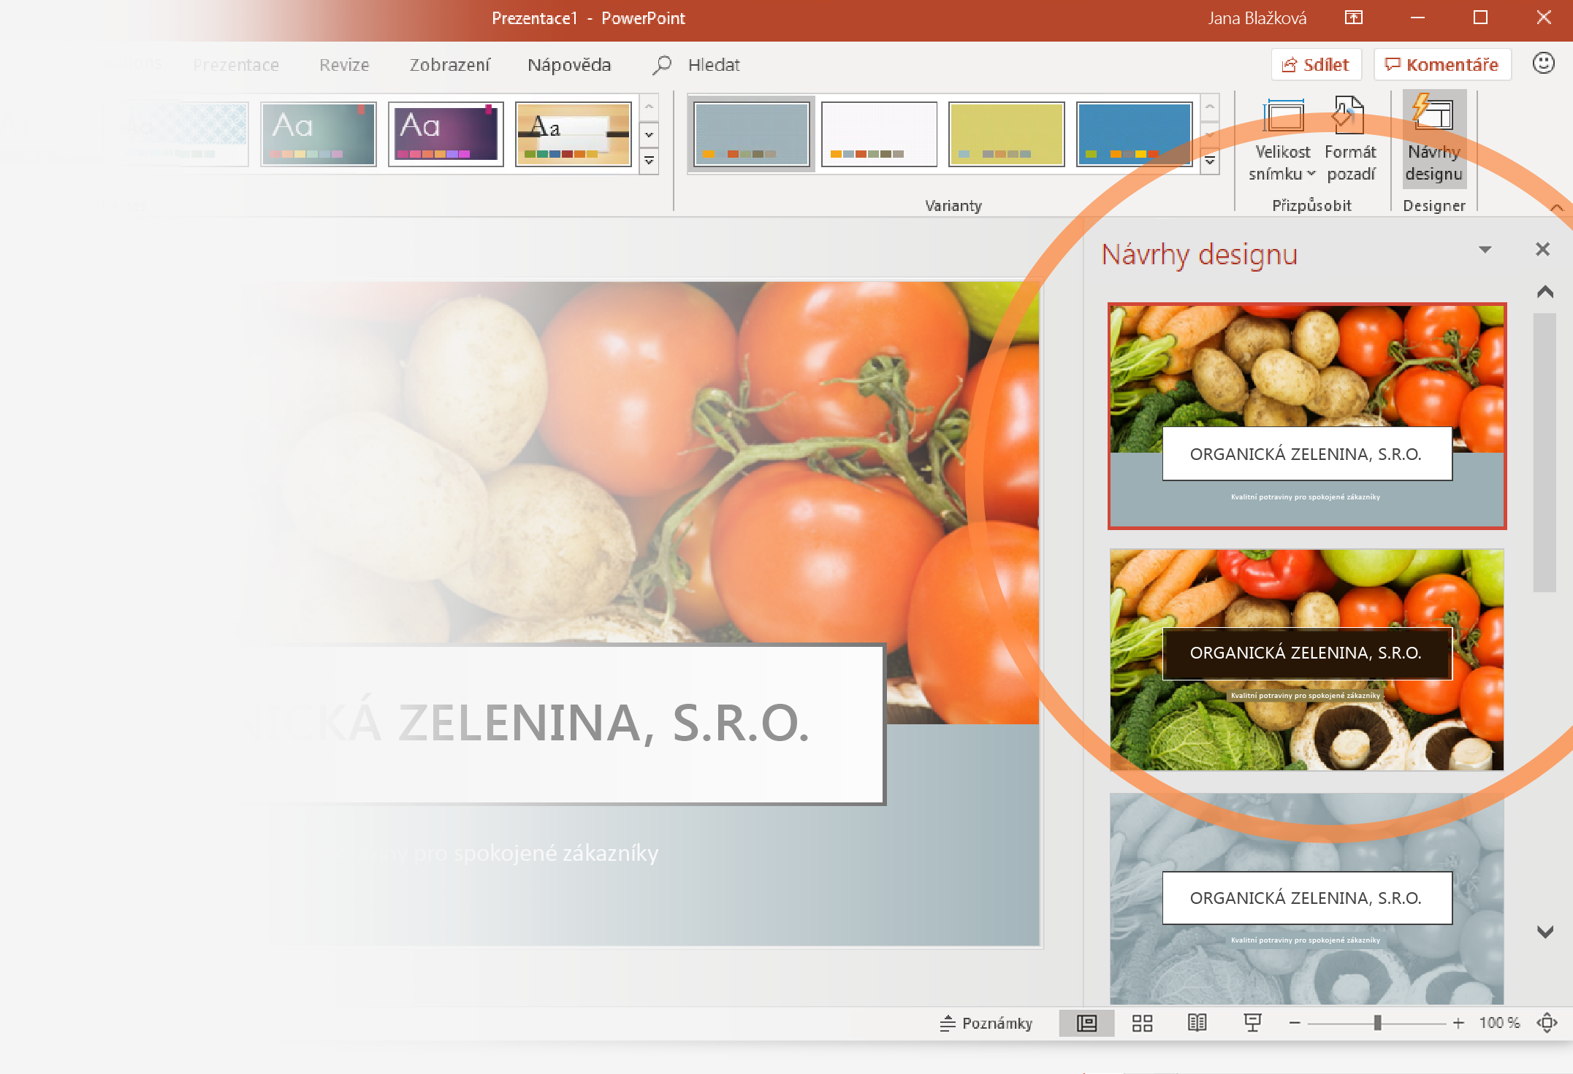
Plánování User Story
PowerPoint Designer vám na základě obsahu na snímcích navrhne profesionální design vaší prezentace.
Nástroj Designer je k dispozici jenom u předplatných. Pokud máte předplatné Office 365, na dalším snímku se dozvíte, jak to funguje v nové prezentaci.

Slide 3
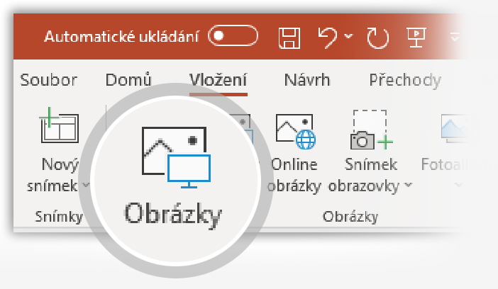
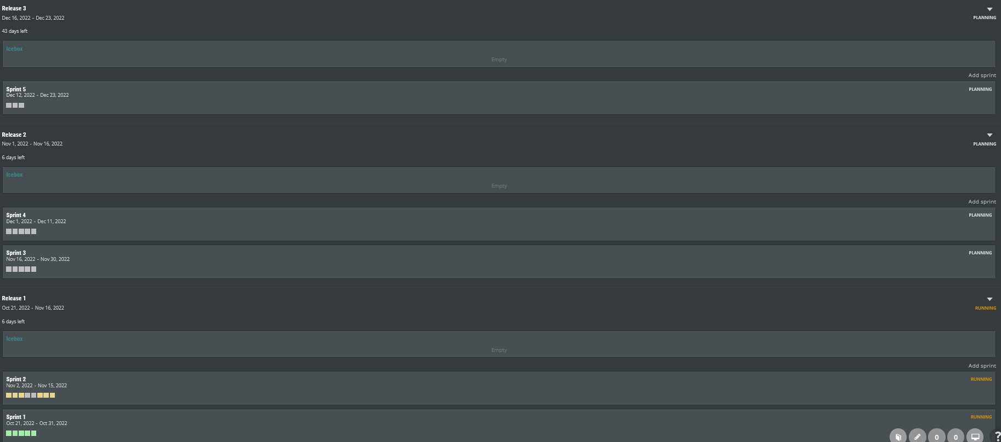
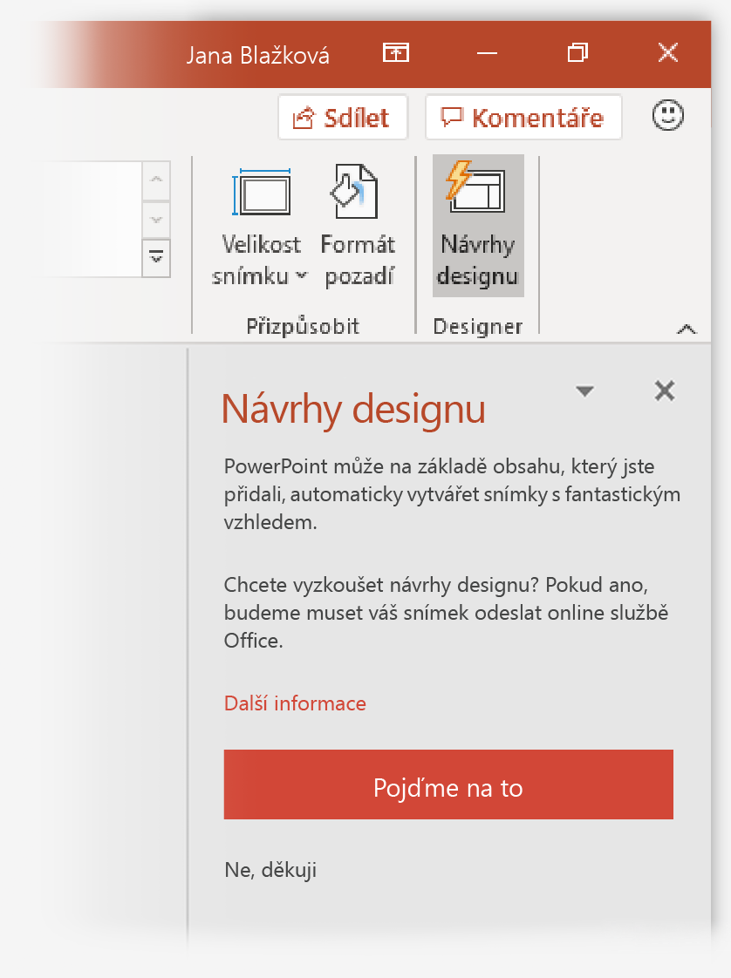
Plánování sprintů
Jak na to:
1
Otevřete novou prezentaci tak, že přejdete na Soubor > Nový > Prázdná prezentace.
2
Na prvním snímku přidejte obrázek: Přejděte na Vložení > Obrázky nebo Vložení > Online obrázky a vyberte požadovaný obrázek. Tip: Při přidávání obrázku musíte být online.
3
Když se v PowerPointu zobrazí výzva, abyste povolili zobrazení návrhů designu, vyberte Ano, pojďme na to.
4
V podokně úloh Návrhy designu vyberte návrh, který se vám líbí.

Slide 4
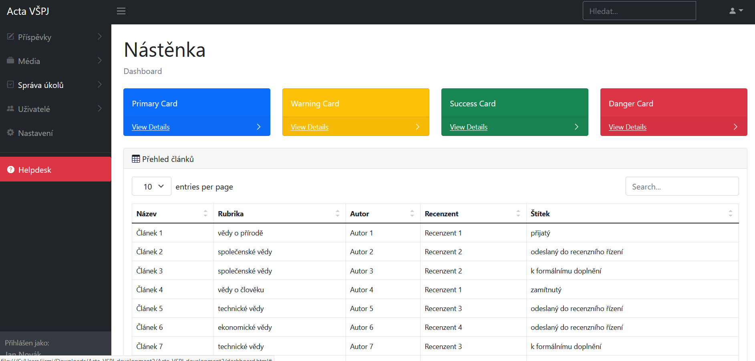
Příprava
Založení github repozitáře
Příprava datového modelu
Příprava Canvas modelu
Plánování rozsahu prací
Zpracování výzkumných otázek – nahrání PDF souboru do databáze
Výběr implementace požadovaného řešení – Webová aplikace
Výběr použitých technologií – HTML (bootstrap), javascript PHP 7.4, MySQL
Výběr a zajištění deploymentu webové aplikace
Příprava grafického návrhu

Slide 5
Průběh prvního sprintu
Příprava funkčního prototypu aplikace
1
Vytvoření uživatelského rozhraní pro nepřihlášeného uživatel
1
Splněno
2
Vytvoření databáze pro potřeby webové aplikace
2
Splněno
3
Vytvoření funkční logovací systém a helpdesk pro nepřihlášeného uživatele
3
Splněno
Nasazení na školní server a testování nasazovací technicky

Slide 6
Průběh druhého sprintu
Příprava aplikace pro zpracovávání dat
1
Vytvoření formuláře pro vložení článku autora ke zhodnocení
1
Ve vývoji
2
Vytvoření administrativního prostředí pro redaktora a možnost prvotního zpracování přijatého článku
2
Splněno
3
Vytvoření administrativního prostředí pro recenzenta s možností vytvoření recenze pro autora
3
Splněno

Slide 7
Vyhodnocení dosavadní práce
Vyhodnocení ke stavu k prvnímu releasu:
Přijatá opatření
1
Problémy v komunikaci v průběhu prvního sprintu
1
Řešeno ustálením hlavního komunikačního kanálu, pro předávání zpráv
2
Odchylování se od analýzy při vývoji, nejasnosti, v zadaných úkolech a problematická kontrola dodávaných výsledků
2
Nejasnosti ohledně analýzy byly vyřešeny zvýšenou komunikací s analytikem. Problém s kontrolou dodávek byl vyřešen změnou deploymentu, kdy PO nasazuje danou práci a je tak s výsledkem vždy seznámen po dokončení user story
3
Zpožďování prací oproti plánu
3
Řešeno v rámci schůzek, a rekapitulace funkčnosti scrumDesku

Slide 8
Default Team
Acta VSPJ
Děkuji za pozornost

